Slide 1
Coordinación General
de Justicia Municipal
Unidad Móvil de Mediación

Slide 2
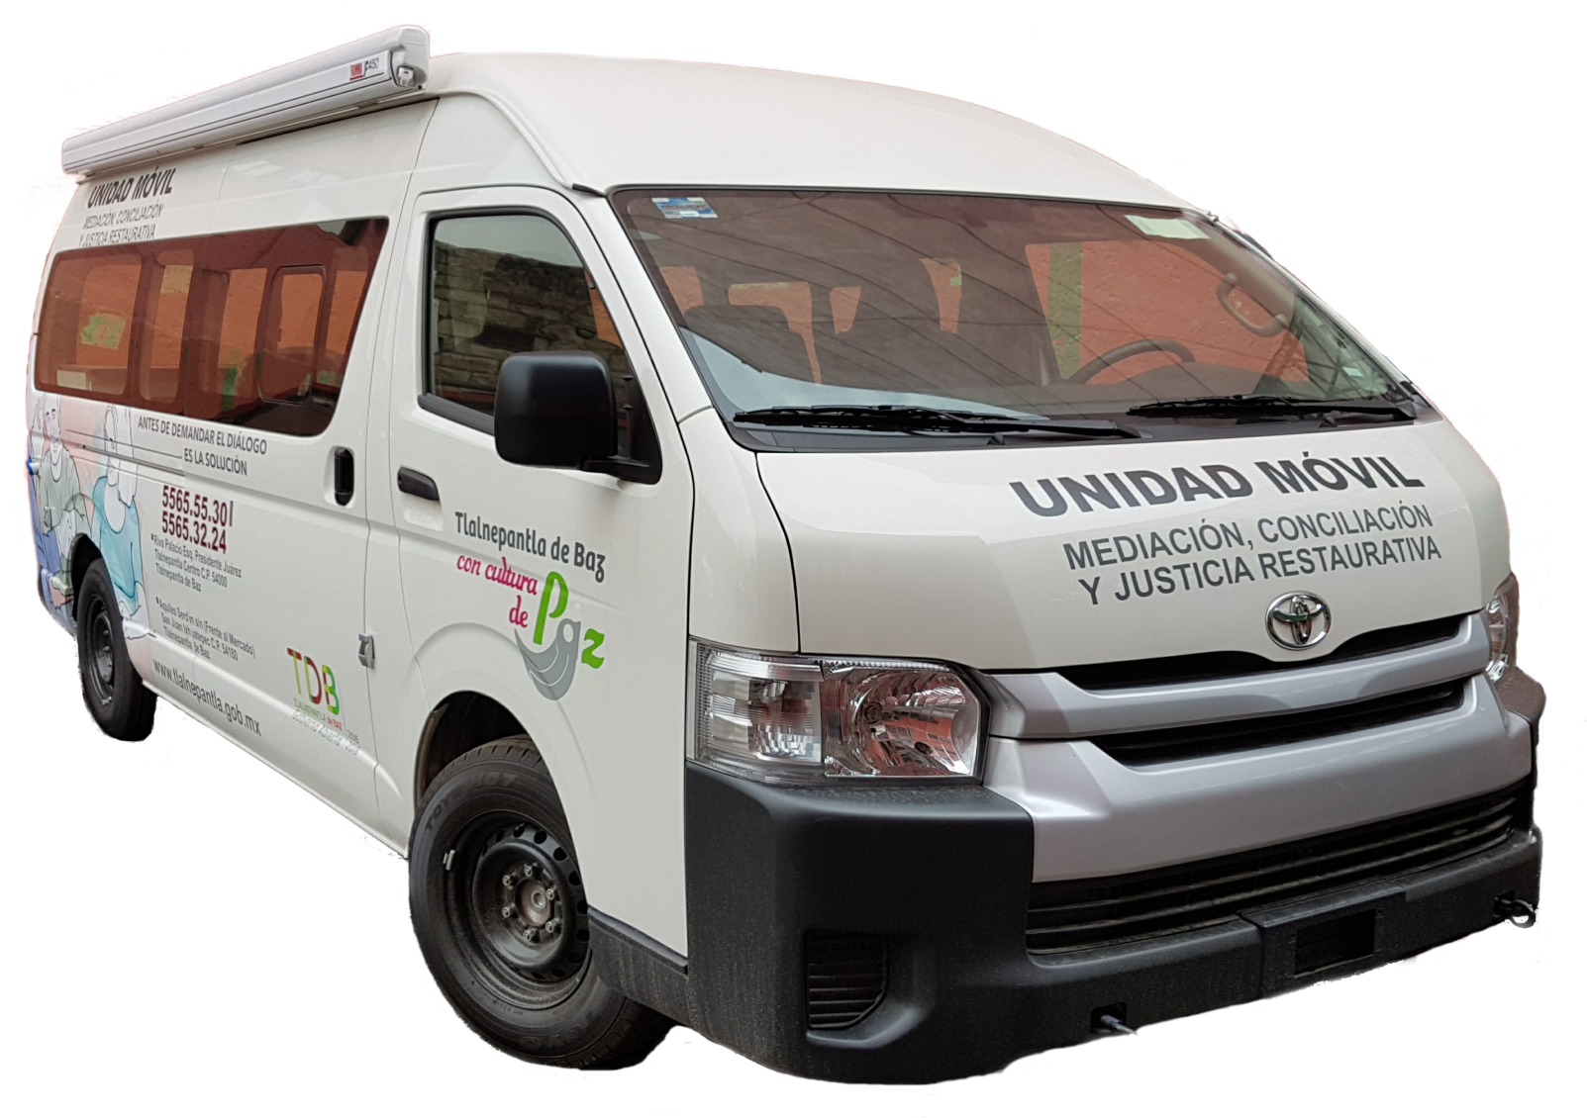
La Mediación y la Conciliación están a cargo de la
Coordinación General de Justicia Municipal.
Para acercar este servicio a tu comunidad cuenta
con la Unidad Móvil de Mediación

Slide 3
Unidad Móvil de Mediación
Asesoría jurídica
Atención a conflictos
Determina cuáles conflictos son mediables
Realiza procedimientos de Mediación
Apoya a las partes para generar acuerdos

Slide 4
Unidad Móvil de Mediación
La Coordinación realiza la capacitación de Mediadores Comunitarios a través de cursos en distintos lugares del municipio.
El objetivo de esta Unidad es activar a los Mediadores Comunitarios para que participen en la solución de conflictos de sus colonias.

Slide 5
Unidad Móvil de Mediación
Cada semana se encontrará en una colonia cubriendo a todas las de la Región.
Los lunes visitará una de las escuelas donde se ha capacitado a Mediadores Escolares.
Se invita a participar a los Mediadores Comunitarios y Escolares de esa Región.
El personal de la Unidad Móvil con el apoyo de los Mediadores Comunitarios identifican y apoyan en la solución los conflictos que se presentan.

Slide 6
Unidad Móvil de Mediación
La forma como trabaja es:
La semana previa se realizan reuniones con enlaces y líderes de la comunidad para que apoyen a difundir, a convocar y a identificar los conflictos susceptibles de Mediación, de igual manera se hace con las escuelas.
Se coloca una lona en el lugar donde se instalará la Unidad Móvil.
Los Lunes se trabajará en las escuelas con la comunidad.
Los Martes y Miércoles se dará asesoría jurídica y se agendarán las sesiones de Mediación.
Los Jueves y Viernes se realizarán las sesiones de Mediación.
Su horario de atención es de 10:00 a 17:00 horas.

Slide 7
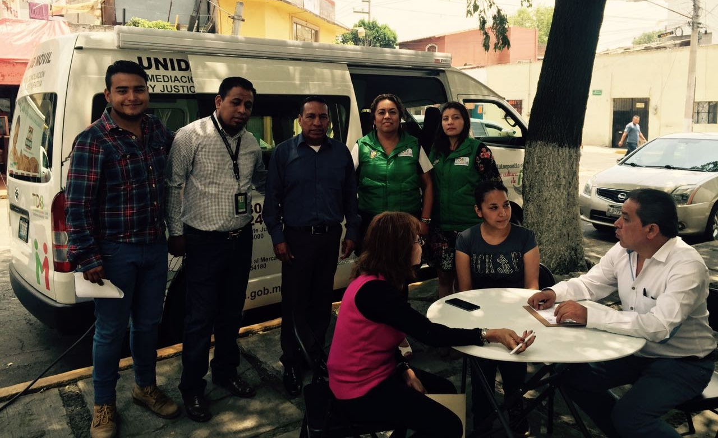
Unidad Móvil de Mediación
¿Qué apoyo se requiere de los Mediadores Comunitarios y Escolares?

Slide 8
Unidad Móvil de Mediación en tu Escuela
ESCUELA | DIRECCIÓN | FECHA
"Ford 107, Dr. Gustavo Baz Prada" | Calle Moctezuma, Col. San Javier, Tlalnepantla de Baz. | 28-ago-17
"Estado de México" | Av. Atlacomulco, Col. Tlalnemex, Tlalnepantla de Baz. | 04-sep-17
"Josefa Ortiz de Domínguez" | Calle Miguel Hidalgo , Col. La Blanca, Tlalnepantla de Baz. | 11-sep-17
"Justo Sierra" | Blvrd. Popocatépetl, Col. Hab. los Pirules, Tlalnepantla de Baz. | 18-sep-17
"Ramón López Velarde" | Calle Begonias No. 58 Fracc. Las Margaritas. Tlalnepantla de Baz. | 25-sep-17
"Narciso Mendoza" | Calle Morelos, Col. San Felipe Ixtacala, Tlalnepantla de Baz. | 02-oct-17
"Amado Nervo" | Calle José Loreto Fabela s/n, La Comunidad, Tlalnepantla de Baz. | 09-oct-17

Slide 9
Unidad Móvil de Mediación
Los próximas comunidades donde se encontrará ubicada son:
15 al 18 de agosto
San Lucas Patoni
Calle Castillo esq. Benito Juárez
(a un costado del kiosco)
22 al 26 de agosto
La Laguna
Av. Necaxa
(a un costado del módulo de policía)

Slide 10
Unidad Móvil de Mediación
En la página web http://www.tlalnepantla.gob.mx/ se publicará la próxima fecha inmediata y su ubicación.

